Slide 1

好朋友

Slide 2
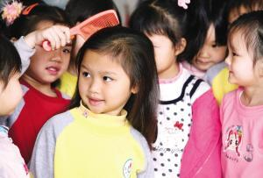
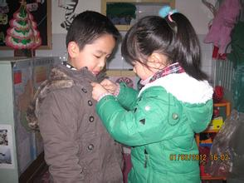
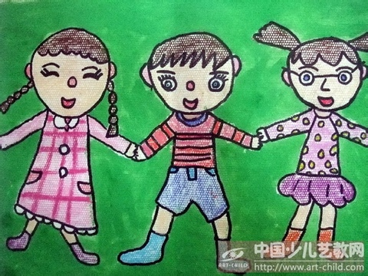

X X
X X
嘿 嘿

Slide 3

X X
X X
嘿 嘿

